Slide 1
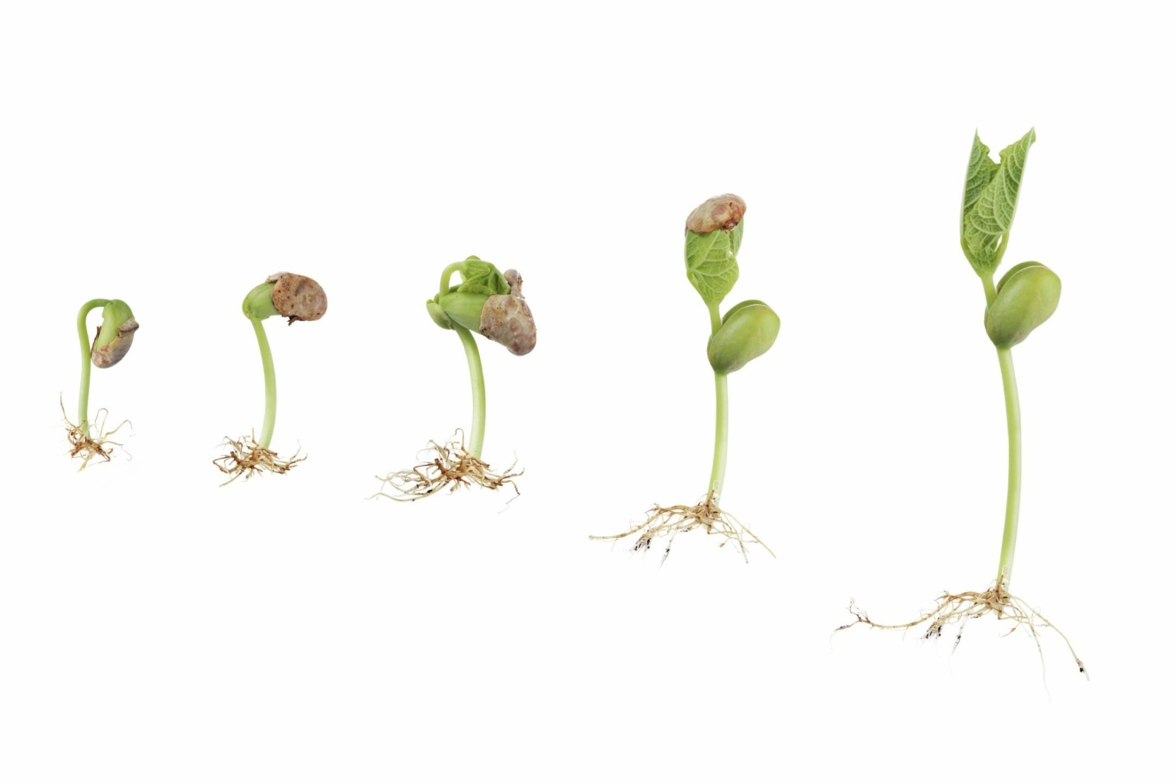
Условия прорастания семян

Slide 2
Инструкция по технике безопасности при выполнении лабораторной работы.
Работать за столом следует аккуратно.
Не делать резких движений.
Осторожно пользоваться стеклянной посудой.
Рабочее место держать в порядке.
При работе строго выполнять указания учителя.
После выполнения работы привести в порядок рабочее место.

Slide 3
Цели:
1) Узнать какие условия нужны для прорастания семян;
2) Провести опыты и сделать выводы;

Slide 4
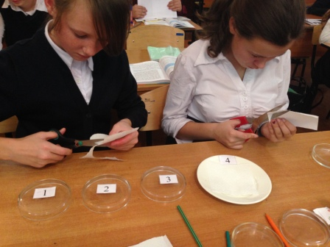
Ход работы:
I этап – подготовительный

Slide 5
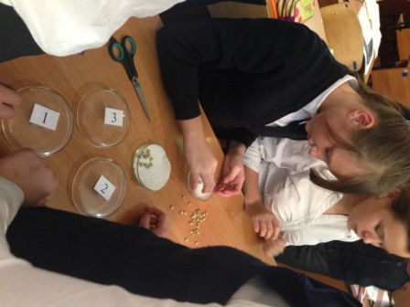
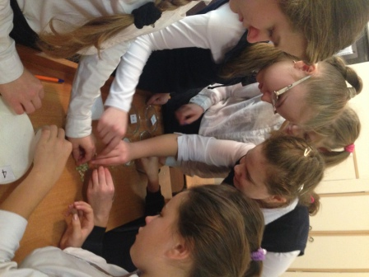
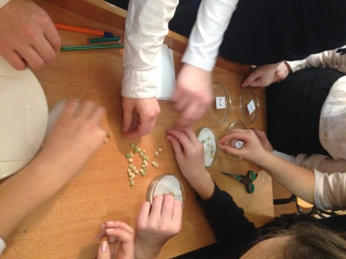
Ход работы
II этап - распределение одинакового количества семян

Slide 6
Ход работы:
III этап – создание различных условий
(рассказываем проделанные действия)
1.Чашечка –
2.Чашечка –
3.Чашечка –
4.Чашечка

Slide 7
Ход работы:
IV – анализ полученных результатов
Каковы условия для прорастания семян?
 | Влага | Тепло | Воздух
1 чашечка
2 чашечка
3 чашечка
4 чашечка

Slide 8
Домашнее задание:
стр. 37 -39, вопросы 1-4.

